Slide 1
ber…er zit een vlieg in mijn soep Hoe omgaan met (negatieve) publiciteit
Notes:
Chef klaarzetten op Hoofdstuk 2 – 5:00 minuten
Bokskes aanzetten
Beamer mee
Infraroodafstandsbediening inschakelen
Menukaart klaarleggen

Slide 2
Hoe omgaan met publiciteit
Persoonlijk contact als troef
Hoe meer klanten lokken
Hoe omgaan met klachten of (negatieve) pers
Persoonlijk contact als troef
Hoe meer klanten lokken
Hoe omgaan met klachten of (negatieve) pers
Notes:
Dit filmpje betreft vooral het 3de punt van de presentatie, namelijk hoe jij kan omgaan met klachten of negatieve publiciteit.
In punt 2 laat ik je zien hoe je zelf actie kan ondernemen om publiciteit te creëren en zo klanten naar je zaak te lokken.
Maar vandaag starten we met hoe communicatie voor jullie horecauitbaters anders en meer nog, beter kan zijn dan bij grote bedrijven die voornamelijk met massa media werken. Zij moeten enorm investeren om hun doelgroep te bereiken.

Slide 3
Vertrekpunt = Persoonlijk contact
Voordeel t.o.v. marketing van grote bedrijven:
Jij en/of je medewerkers zijn
snel, flexibel, klantgericht, betrokken, sympathiek.
Jij kan persoonlijke aandacht geven
en goedkopere en effectievere marketing-
middelen gebruiken!
ber… er zit een vlieg in mijn soep
Notes:
Het grote voordeel is dat jij of dit kan ook je barman zijn of je ober, persoonlijk in contact staat met je klant.
….
Voor jou is het eerder een verhaal over hoe je kan slim zijn ipv veel geld te investeren.

Slide 4
Tijd i.p.v. geld
Je belangrijkste taak als ondernemer is
te zorgen dat er spontaan of mits wat hulp (communicatie) van jou zoveel mogelijk (potentiële) klanten
aan je denken!
Belangrijkste investering = TIJD
Je geld kan je dan anders gebruiken!
Vuistregel = 3% van jaaromzet
ber… er zit een vlieg in mijn soep
Notes:
…
Vb. ik heb zin in een gezonde snelle snack, ah! Ik ga bij Exki langs.
…
Voor we nu echt in het publiciteitsverhaal duiken en zonder al te theoretisch te worden, hebben we toch eerst enkele basisvragen en beslissingen die je moet beantwoorden voor jezelf. Zo vermijd je dat je doelloos vanalles aanvangt zonder iemand te bereiken en op die manier eigenlijk veel tijd en geld te verkwisten.

Slide 5
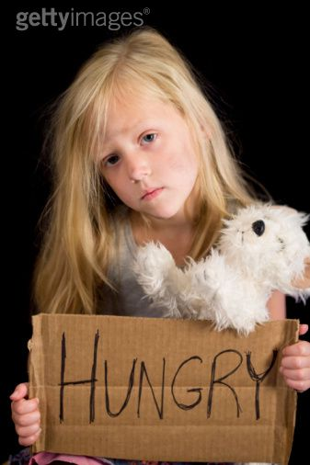
Ken je klant
Kies je doelgroep Welke behoefte heeft ie? Speel hierop in Genereer meerwaarde
ber… er zit een vlieg in mijn soep
Notes:
Eerst en vooral moet je je doelgroep kiezen. Want je kan niet voor iedereen goed doen.
Daarna moet je je zo goed mogelijk proberen in te leven in de leefwereld van die gekozen doelgroep om zijn behoeftes te weten te komen.
En tot slot speel je hierop zo goed mogelijk in en creëer je hierin een meerwaarde voor die klant, iets wat ie zelf niet kan of nergens anders zo goed kan vinden.

Slide 6
Voorbeeld: Italiaan
“Bij Pizzeria ‘O Sole Mio kunt u altijd rekenen op de lekkerste pizza met de meest verse ingrediënten!
De beste pizza van Almere!
De beste prijs / kwaliteit.
Chique, gezellig, sfeervol, Italiaans, leuk en aangenaam decor!”
ber… er zit een vlieg in mijn soep
Notes:
Restaurant ‘O Sole Mio. Op hun website beschrijven ze hun concept als volgt:
…
De vraag is nu, heb je zin om dit te ontdekken, loopt het water je al in de mond?
Je voelt het… dit kan veel beter!

Slide 7
Voorbeeld: Italiaan
Volledig Italiaans “Trattoria” Concept:
Antipasti: “Eenvoudige gerechten, maar met eerlijke hoogwaardige producten”
Wijn: “Zowel toppers als betaalbare pareltjes”
“Genieten en tijd nemen”
“Het Italiaanse vakantiegevoel”
Huisstijl: Sensueel met Italiaanse producten
Passend stijlvol Interieur
ber… er zit een vlieg in mijn soep
Notes:
Als tweede voorbeeld van een Italiaans restaurant neem ik Botticelli.
Als je al op hun website surft, straalt de Italiaanse sfeer er al vanaf. Je krijgt er de geur net niet bij.
Ze serveren antipasta (…) en wijn (…) en je ziet aan alles: het woordgebruik, de beelden, hun interieur, hun menu dat ze gaan voor authenticiteit.

Slide 8
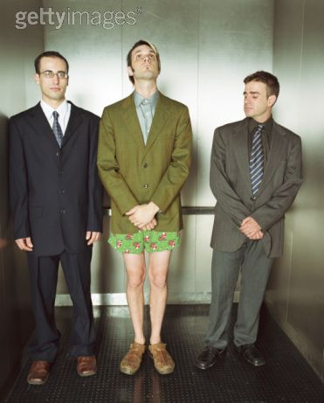
Jouw liftverhaal
Korte krachtige boodschap die je businessconcept uitlegt, inspirerend is, vlot gebracht wordt en aanzet om meer te weten.
Vermijd clichés, wees uniek!
Wees trouw aan concept
Gebruik één aansluitende huisstijl
Trek dit door in alle middelen
ber… er zit een vlieg in mijn soep
Notes:
Het is belangrijk dat je jouw concept, of jouw liftverhaal kan vertellen. Wat is dat?
Stel, je stapt in op de begane grond en je wilt naar de 24ste verdieping. Onder je arm heb je een mapje bij waarop de naam staat van je restaurant en het logo. Je staat samen in de lift met een deftige heer, een belangrijk en rijk zakenman. Net op het moment dat je het knopje 24 drukt vraagt de man “leuke naam, waar staat het voor?” Je hebt dus 24 verdiepingen de tijd om te antwoorden. Met de bedoeling dat die man jouw passie voelt, geïnteresseerd is, je businessconcept begrijpt en je kaartje vraagt.
….
+ kies iemand uit de groep die dit probeert.

Slide 9
Hoe omgaan met publiciteit
Persoonlijk contact als troef
Hoe meer klanten lokken
Hoe omgaan met klachten of (negatieve) pers
Notes:
Zo, als je 1 ding moet onthouden tot nu toe, dan is het wel het grote voordeel die jij hebt dat je je klanten persoonlijk kan benaderen.
Nu gaan we over naar puntje 2: Hoe gaan we nu zelf op een zo slimme, goedkope en effectieve manier meer klanten lokken?

Slide 10
Hoe omgaan met publiciteit
Persoonlijk contact als troef
Hoe meer klanten lokken
- Gratis publiciteit
- Je website is belangrijk
- Leg linken
- Andere ondersteunende middelen
- Huidige versus nieuwe klanten
Hoe omgaan met klachten of (negatieve) pers
Notes:
Hier heb ik meerdere subpunten die ik met jullie wil doorlopen.
Laat ons beginnen met gratis publiciteit.

Slide 11
Gratis Publiciteit
… de beste reclame die er is!
Als een journalist iets schrijft = objectieve informatie = eerder waar dan de inhoud van een advertentie.
De 6 voordelen van gratis publiciteit Het enige nadeel:
Geloofwaardig je hebt geen controle
Versterkt je imago over de informatie,
Wordt onthouden over de manier waarop
Bereikt veel mensen en het moment wanneer
Wekt vertrouwen het verschijnt
Is gratis
ber… er zit een vlieg in mijn soep
Notes:
…

Slide 12
Gratis Publiciteit
Tip: het hoeft niet altijd revolutionair te zijn!
Gebruik creativiteit om lokale nieuws te maken!
> Onderneem een activiteit om nieuwswaarde te creëren:
- Haak in op de actualiteit
- Zet iets op touw; bijvoorbeeld een recordpoging, een goed doel, …
- Doe mee aan wedstrijden
- Spraakmakend evenement (mede) organiseren
- Inspelen op een trend
- Een (eenvoudig) onderzoek te doen, journalisten zijn tuk op cijfertjes
- Humor
> Stel je continu de vraag of er in je bedrijf zaken spelen die nieuwswaarde hebben.
ber… er zit een vlieg in mijn soep
Notes:
Hoe begin je er aan?
Want weet dat het niet altijd revolutionair hoeft te zijn.
Ik geef je enkele kapstokken mee waar je mits wat creatieviteit nieuws aan kan koppelen. Door op de vliegen te klikken geef ik je telkens wat voorbeelden hoe andere horecazaken hiermee recent het nieuws haalden.
…

Slide 13
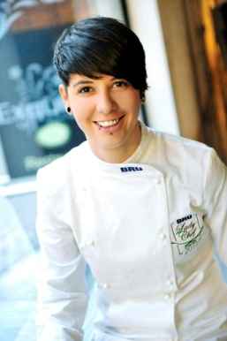
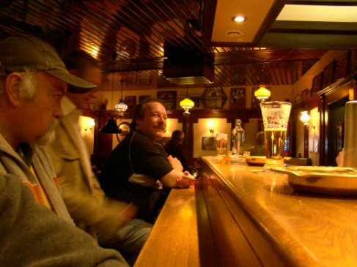
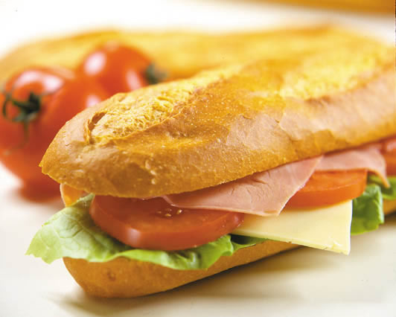
Spijbel-Bel Jeugdcafés / Heist
Voorbeelden Actualiteit Goed doel Wedstrijd
Spijbelen Make a Wish Lady chef of the Year
Rookverbod Toogstenen per opbod Lekkerste Broodje
Sterren op de grasmat Auberge du Pêcheur / Ex-chef- Axel Colonan
Yanaika Skrzyszkowiak Exquisa / Hasselt
Nadeel > voordeel Terug hapjes op menu
Voor iedereen gelijk nu
Zelf minder roken
Geen asbakken meer kuisen
Café in café / Café serre (Café Roskam – Brussel) (‘t pakhuis – Gent)
(Motorcycle Loft Hotel – Oudenburg)
Traiteur ‘t Hooghuys Zottegem
Wegens veranderingswerken
Nostalgie voor de vaste klanten

Slide 14
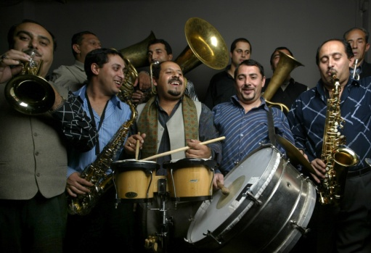
Linken aan een thema: - Leven in de brouwerij - Wandelen en fietsen - Ambassadeursstad - Jong keukengeweld…
Voorbeelden Deelnemen aan Evenement/Organisatie
Vlaanderen lekkerland Duurzame visvangst restaurants
Restaurantweek
Heist zomert
Enkel vis met MSC-keurmerk label
dinnersite.nl - Marine Stewardship Council label
Gratis fanfareconcerten in het dorp
Samenwerking van 5 cafés
Luxe restaurants toegankelijk voor iedereen

Slide 15
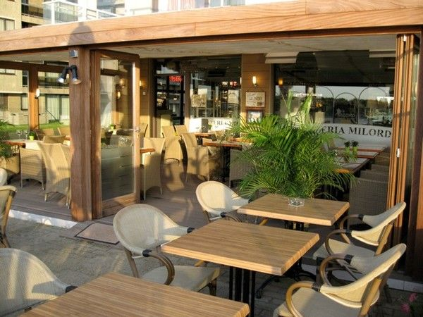
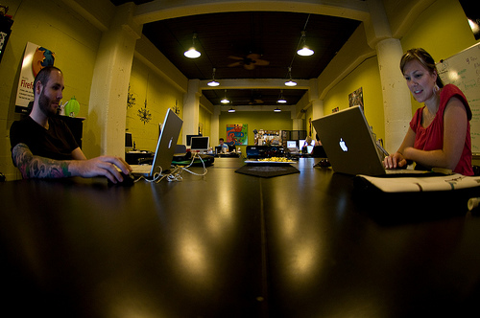
Patyntje / Gent
Voorbeelden Trend Onderzoek/Info
Electrische fiets/auto Altijd Online Bevraging uitbaters
Duurzaam Ondernemen Via Social Netwerk Horeca Meetjesland
Bar d’Office / Antwerpen Nodig? Wifi + Stopcontact
Terrassen / Koksijde
Geen traditionele marketing
Josephine’s (Kasper Stuart)/ Antwerpen
Snelst groeiend, 70% is lid
Koffiegruis recycleren La Place

Slide 16
Café De Dulle Griet / Gent
Voorbeelden Humor
Schoen afgeven als garantie Hotel met “Thema” kamers
V8 Hotel / Stuttgart

Slide 17
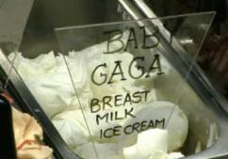
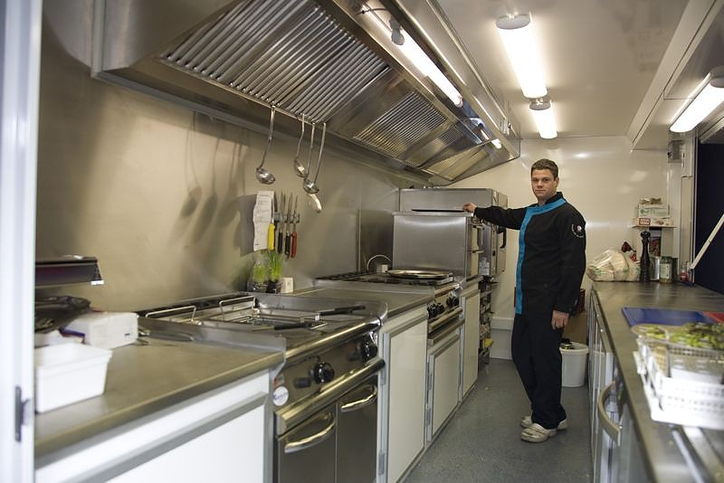
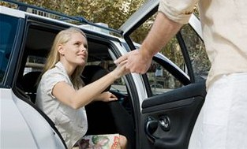
Voorbeelden Nieuwswaarde
Braille Menu Taxi Service
Ijsje van moedermelk Nachtrestaurant Mobiele keuken
Restaurant Icecreamists Le Petit Delice Traiteur Joris Boddez
Londen Oostende
Oudenaerde
Lissewege (Brugge)

Slide 18
Voorbeelden Nieuwswaarde
Je kan ook altijd een Michelinster weigeren…
Jo Bussels – Radis Noir / Antwerpen
Zorg dus dat je niet pas een persbericht haalt bij faillissement.
Op de hoogte blijven over wat er leeft?
Horecakrant
Nieuwsbrief Horecamail (Evolution Media Group)
Guidea Website blog www.guidea.be

Slide 19
Gratis Publiciteit
Let hierbij wel op dat het nieuws past en helpt bij het imago van je zaak.
Denk en praat er over voor je in actie schiet!
En met ruimer maatschappelijk belang/boodschap, niet uit eigen belang.
Praktisch: hoe verspreiden?
Kijk naar redacteuren in de Colofon
Of probeer de freelancers te pakken te krijgen van de lokale pers (via je stad of gemeentediensten) en nodig ze uit voor een pint
ber… er zit een vlieg in mijn soep
Notes:
…
Kies bijvoorbeeld niet voor het organiseren van een volkse “tractor pulling” als je een sterren restaurant hebt. Maar waarom niet als je een bruine kroeg hebt in de buurt van dit evenement?
…
Veel kans dat je het nieuws anders niet haalt.
…

Slide 20
Hoe omgaan met publiciteit
Persoonlijk contact als troef
Hoe meer klanten lokken
- Gratis publiciteit
- Je website is belangrijk
- Leg linken
- Andere ondersteunende middelen
- Huidige versus nieuwe klanten
Hoe omgaan met klachten of (negatieve) pers
Notes:
Hoe kan je meer klanten lokken. Naast het creëeren van gratis publiciteit wil ik de nadruk leggen op het belang van een eigen website.

Slide 21
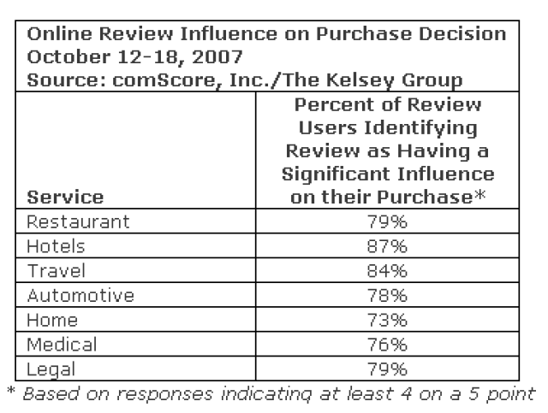
Je website is belangrijk
8 op de 10 mensen kijkt eerst online alvorens een restaurant te kiezen
Bij een hotel is dat zelfs 9 op de 10 mensen.
Website is informatief (wees open over prijzen!) & handig voor reservatie
Review sites worden aanvullend gebruikt om de uiteindelijke keuze te maken
Eigen website te duur?
Plaats je op een portaalsite;
www.antwerpen-horeca.be
ber… er zit een vlieg in mijn soep
Notes:
Want de cijfers zijn erg duidelijk.

Slide 22
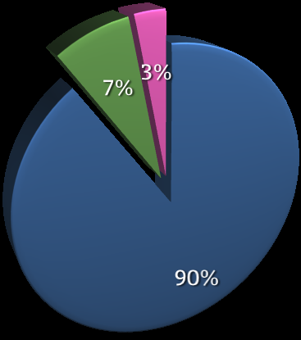
Je website is belangrijk
Zorg dat je website goed vindbaar is via zoekmachines! Met name Google.
Hoe kom je op de eerste plaats in Google?
Laat je helpen door
SEO (Search Engine Optimalisation) specialisten
Via zoekmachine Via andere website Rechtstreeks
ber… er zit een vlieg in mijn soep
Notes:
Je kan nu misschien al een pareltje van een website hebben (indien niet, dan is het dringend tijd om daar eerst werk van te maken), maar belangrijker is nog dat die website goed vindbaar is, en met name via de belangrijkste zoekmachine google.
Want als we kijken naar de figuur dan zien we dat 90% van de bezoekers op je website via de zoekmachine doorverbonden werden. Slechts 3% typten rechtstreeks je url: bv www.cafedendraak.be.
Ik geef je kort nog even mee wat je kan doen om hoger te scoren in google, zodat je op plaats 1 of 2 of zeker de eerste pagina verschijnt. Maar eerlijk toegegeven is dit eigenlijk het werk van SEO specialisten, dus laat dit werk het beste door hen doen.
…

Slide 23
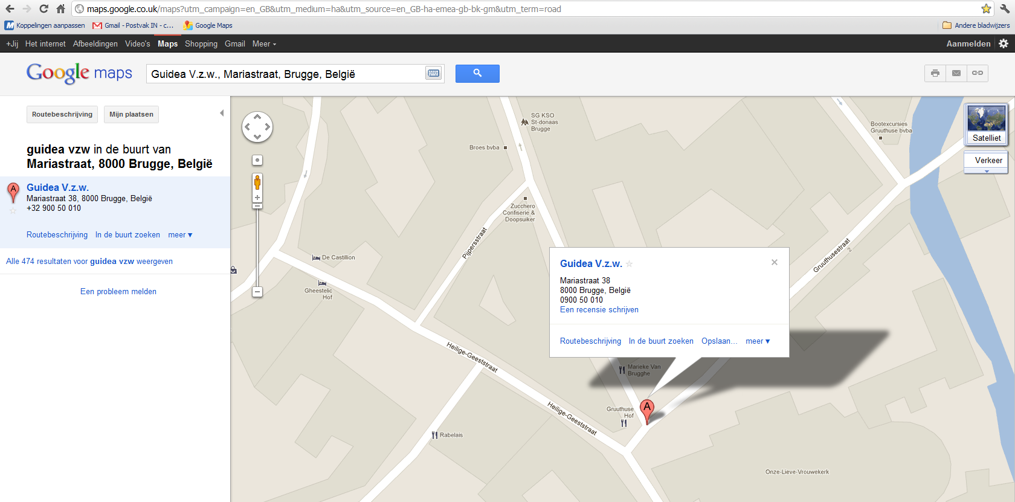
Gratis Google tools
Google Maps Waar ligt je zaak?
Google Analytics Hoe surfen mensen naar je website
Gratis indexeren: www.google.be/addurl Kom te weten wat google van uw website vindt
Betalend: Google Adwords Je website promoten

Slide 24
Hoe omgaan met publiciteit
Persoonlijk contact als troef
Hoe meer klanten lokken
- Gratis publiciteit
- Je website is belangrijk
- Leg linken
- Andere ondersteunende middelen
- Huidige versus nieuwe klanten
Hoe omgaan met klachten of (negatieve) pers
Notes:
Naast het belang van je eigen website is het dus nog belangrijker om linken te leggen. Hiermee bedoel ik linken in de online wereld, als in de offline, de echte wereld.
Zo vergroot je de kans dat mensen over je horen, je ergens zien en zo verder informeren of je zaak bezoeken.

Slide 25
Leg linken = gratis gebruik van de online wereld
Welke kunnen jou helpen?
Facebook
Twitter
You Tube
Flickr
LinkedIn
Alles op 1 plek: TweetDeck
De opmars van de Smartphone
ber… er zit een vlieg in mijn soep
Notes:
Laat ons beginnen met de online wereld:
Er bestaan ondertussen enrom veel mogelijkheden om te communiceren in de online wereld. Het voordeel is opnieuw dat veel gratis is. Ik heb er persoonlijk enkele uit geselecteerd die voor jullie nuttig kunnen zijn.
…
Ik ga elk van hen nu kort even overlopen. Ik raad je aan om ze na deze sessie zelf op te starten en uit te proberen. Pas dan kan je zelf beoordelen of het wel of niet iets voor je zaak kan betekenen!

Slide 26
Facebook
Berichten versturen
Uitnodigen op een evenement
Nieuwigheden melden + commentaar
Bouwt een netwerk
Tip: Laat je klanten het voor jou doen!
ber… er zit een vlieg in mijn soep
Notes:
Wat kan je doen met facebook?
…
Je moet je fans of verder ook je volgers, af en toe wel iets exclusiefs geven, anders heeft het voor hen geen nut of voordeel om fan van je te zijn.

Slide 27
Notes:
Hier een voorbeeld hoe pizzahut het doet.
Zij melden hier bijvoorbeeld wat hun nieuwe pizza is, wat de prijs hiervan is, en waarom ook niet een foto ervan er bij zetten.
Of beloon bijvoorbeeld je 100ste fan.

Slide 28
Twitter
140 characters
Wat doe je NU
Bouwt een netwerk
Volg (en zie wat leeft) en wordt gevolgd
ber… er zit een vlieg in mijn soep
Notes:
Wat kan je met Twitter?

Slide 29
Horeca tweets
Twitterende koks
@jamie_oliver @gordonRamsay01 @nivenkunz @ronblauw
Twitterbrood
@destadsbakker > Bestel je broodje
Tweet als de broodjes vers gebakken zijn
Tweet actie van de dag
@waffletruck: gratis wafel topping als je bestelt met codewoord
ber… er zit een vlieg in mijn soep
Notes:
…
Doe inspriatie op hoe zij het doen.
…
Belg in New York, die zijn volgers beloont met …

Slide 30
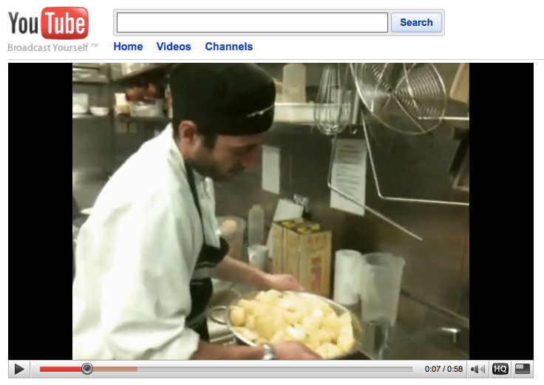
You Tube filmpjes
ber… er zit een vlieg in mijn soep
Notes:
Laat een filmpje maken over je zaak of een filmpje als je een openstaande vacature voor een nieuwe hulpkok hebt.
Zet die link dan op je website, op je facebook, twitter die en plaats die op vacature websites. Zo laat je overal kruimeltjes achter.

Slide 31
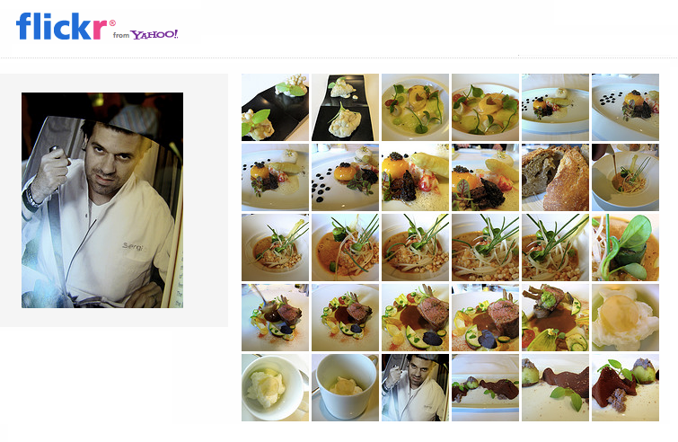
Flickr fotografie
ber… er zit een vlieg in mijn soep
Notes:
Idem dito voor mooie fotografie van je gerechten bijvoorbeeld.
Hier zie je hoe sergio herman het reeds doet.

Slide 32
Voeding = Visueel!
Pas op: Fotografie van Voeding is moeilijk. Het moet er smakelijk uitzien. Schakel eventueel een fotograaf in.
ber… er zit een vlieg in mijn soep
Notes:
Want voeding = visueel.
…

Slide 33
LinkedIn
Notes:
Is een professioneel netwerk die ook kan helpen.
Link hier dan bijvoorbeeld met contacten uit de sector.
En link met groepen gelijk gezinden.

Slide 34
TweetDeck
Alles opvolgen en delen vanuit 1 plek

Slide 35
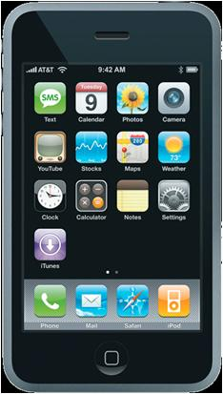
Smartphone
19% van de Belgen
92% van de Europeanen tegen 2014
> dan PC gebruiken
Bron: Euromonitor International
Geolokalisatie
Layers: Vb. App Toerisme Vlaanderen
Foursquare
QR code: Link traditionele media > Online

Slide 36
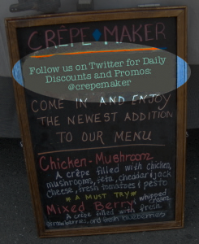
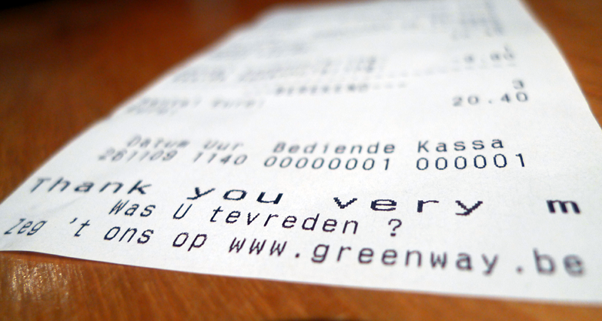
Leg linken
Ook offline!
Op kassaticket, op je uithangbord, je menukaart, je visitekaartjes,
je klantenkaart,…
Of samenwerking hotel & restaurant
Notes:
We hebben nu enkele online acties overlopen die je kan opstarten of misschien reeds doet. Zijn er hier onder jullie die hier reeds actief mee bezig zijn??
Maar het is ook belangrijk dat je die online linken offline verspreidt!
…

Slide 37
Hoe omgaan met publiciteit
Persoonlijk contact als troef
Hoe meer klanten lokken
- Gratis publiciteit
- Je website is belangrijk
- Leg linken
- Andere ondersteunende middelen
- Huidige versus nieuwe klanten
Hoe omgaan met klachten of (negatieve) pers
Notes:
Dat brengt ons naadloos bij de andere ondersteunende middelen die je kan inzetten om meer klanten naar je zaak te lokken.

Slide 38
Andere ondersteunende middelen
Nieuwsbrief (pas op met frequentie)
Reclamebord op je gevel
Autoreclame
Bedrijfskleding
Weggeef promo-artikelen
Reclameborden langs de weg
Een receptje ronddelen op de lokale markt
De Streekkrant en andere lokale magazines/kranten
Sponsoring: lokale ploeg of activiteit
Via andere shareholders: gemeente, toerisme,…
Cadeau- en kortingsbonnen
Wat werkt er? Geen pasklaar antwoord. Probeer het uit en vraag je klant hoe hij je leerde kennen.
ber… er zit een vlieg in mijn soep
Notes:
Dan denken we bijvoorbeeld aan:

Slide 39
Cadeaubon/kortingsbon
Beslis eerst zelf of dit iets is voor jou!
Vooral koopjesjagers / promozoekers
PAS OP: Geen middel om directe winst te maken.
1. Fikse korting (bvb 50%)
2. Extra omzet wordt gedeeld met organisatie (ook 50%)
Dankbaar tijdens kalme periode
Goed voor aantrekken nieuwe klanten Behandel ze dan ook als potentiële klant!
Vermeld vooraf de restricties vb. bepaalde dagen in de week, maximum 3 tafels,…

Slide 40
Hoe omgaan met publiciteit
Persoonlijk contact als troef
Hoe meer klanten lokken
- Gratis publiciteit
- Je website is belangrijk
- Leg linken
- Andere ondersteunende middelen
- Huidige versus nieuwe klanten
Hoe omgaan met klachten of (negatieve) pers
Notes:
Hoe moet jij je aandacht, tijd en budget verdelen over het onderhouden van huidige klanten en het ronselen van nieuwe klanten?

Slide 41
Huidige versus nieuwe klanten
80% van uw omzet komt van 20% van uw trouwste klanten!
Besteed 80% van uw promotiebudget aan bestaande klanten, en slechts 20% aan het werven van nieuwe klanten
In realiteit wordt jammer genoeg net het omgekeerde gedaan…
ber… er zit een vlieg in mijn soep

Slide 42
Hoe omgaan met publiciteit
Persoonlijk contact als troef
Hoe meer klanten lokken
Hoe omgaan met klachten of (negatieve) pers
Notes:
En dan zijn we nu toe aan het laatste stuk in de presentatie:
Hoe omgaan met negatieve publiciteit of klachten die vandaag op allerhande review sites openlijk te vinden zijn?

Slide 43
Hoe het niet moet
Hotel Waldorf Astoria
New York – December 2010
Wijzen 100 gasten de deur (overgeboekt andere Hilton vest.)
Onverwacht bezoek van koning van Saoedi-Arabië kreeg voorrang (betaalden wel de volledige kamerprijs)
Op Tripadvisor.com enorme kritiek
Astoria reageerde niet
Nieuws haalt de New York Times
> Grote deuk in imago Hilton Hotels
Notes:
Ik begin met een voorbeeldje van hoe het verkeerd kan lopen.

Slide 44
Hebben uw klanten ook geen klachten?
Notes:
Misschien heb jij de indruk dat jouw klanten geen klachten hebben. Maar ga ervan uit dat ze het misschien niet zeggen, maar wel denken.
Ze spreken er pas over als ze je zaak reeds uit zijn.

Slide 45
Negatieve Word of Mouth
Een ontevreden klant vertelt zijn slechte ervaring aan gemiddeld 8 à 10 mensen.
ber… er zit een vlieg in mijn soep
Notes:
Dit heet negatieve word of mouth en kan je zaak enorme schade berokkenen. Want een tevreden klant deelt deze beleving slechts met enkele mensen, terwijl een ontevreden klant dit …

Slide 46
Klachtenbehandeling
Wees bereikbaar. Tijdens de service maar ook nadien.
Luister naar de gast. Probeer inzicht te krijgen, vat samen, vraag door.
Neem de gast en de klacht serieus. Ga akkoord.
Wees vriendelijk, bedank en verontschuldig ook al voel je je beledigd.
Onderzoek de oorzaak van de klacht. Wees eerlijk, je gast is niet dom.
Reageer snel.
Zoek naar een goede! oplossing. Zeg wat je gaat doen. En doe het dan ook. Schuif het niet door op een ander.
Compensatie materieel en immaterieel
Klachtenregistratie-systeem
Tip: Vaak wil een gast ‘stoom afblazen’. Door simpelweg te luisteren en de klacht te erkennen is deze wellicht al voor meer dan de helft opgelost.
ber… er zit een vlieg in mijn soep
Notes:
Hoe kan je nu omgaan met klachten. Hoe kan je ze opvangen en iets mee doen?
Ten eerste…
…
Natuurlijk zijn niet alle klachten gegrond. Wat doe je bijvoorbeeld met ongegronde klachten?
…
Maar hoe kan je te weten komen waar er online over je geroddelt wordt? Moet je zelf alle review websites nasurfen elke week? Nee, er bestaat een middeltje die je hierbij helpt zonder dat je er iets voor moet doen!
…
En dan last but not least: ….
Als de klant een materiële klacht heeft, bijvoorbeeld “er zit een vlieg in mijn soep”, compenseer dan ook bijvoorbeeld materieel met een nieuw kop verse dampende soep of een drankje van de zaak.
Als de klacht immaterieel is, zoals bijvoorbeeld “de bediening was wel erg traag”, zeg dan dat je de klacht gaat noteren in bijvoorbeeld een registratie-systeem die jullie hebben en dat na de service met de voltallige ploeg de klachten bekeken worden en gezocht wordt naar hoe deze klacht in de toekomst vermeden kan worden.

Slide 47
Voorbeelden In je zaak Nadien
Uw Mening Telt! Telefoon / email
Gastenboek (hotels)
Vraag er naar
Geboortedatum / /
Niet “Heeft het gesmaakt”
Wel “Was alles naar wens”
Notes:
Wat kan je bijvoorbeeld doen in je zaak: geef tijdens het afrekenen een klachtenbrief, je zal zien dat veel klanten die graag invullen.
Je leert er veel van: zo kan je een database opbouwen en deze klanten een nieuwsbrief sturen, je weet hoe ze je leerden kennen en de klachten worden zo reeds in je zaak geventileerd.
Je kan ook steeds beter vragen, “was het naar wens” ipv “heeft het gesmaakt”. Stel je vooral open voor klachten. Het is een kwestie van je voelsprieten op te zetten en proberen de eventuele klacht van de klant naar buiten te lokken.
Maar ook nadien:
Zorg er bijvoorbeeld voor dat er op je website duidelijk contactgegevens te vinden zijn om je nadien te contacteren. Of bij hotel websites is het zelfs relevant om een gastenboek te hebben.

Slide 48
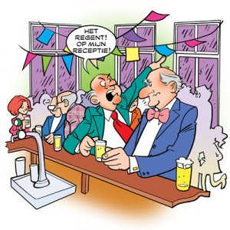
Is deze klacht gegrond?
Ongegronde klacht is een klacht die niet door het bezoek aan jouw zaak is veroorzaakt.
In deze situatie moet je extra tactvol optreden.
Probeer de gast zijn fout te laten inzien.
Dit kan je bijvoorbeeld doen door extra uitleg te geven.
Voorbeeld
Notes:
Je baadt een thais restaurant uit, en er zijn meerdere gerechten die met 1, 2 of 3 pepertjes de mate van pikantheid aanduiden.
Indien een klant voor 2 of 3 pepertjes kiest, wordt er nog eens extra tijdens het opnemen van de bestelling door de kelner duidelijk gemaakt dat de klant weldegelijk kiest voor een pikant gerecht.
Wat doe je nu als de klant toch nadien te kennen geeft dat het veel te pikant was?
Je kunt hem alleen rustig vertellen dat je daarom hem er reeds op voorhand op gewezen hebt, net omdat jullie weten dat het toch wel degelijk pikant is.
Meer kan je op dat moment niet doen.

Slide 49
Google Alerts
ber… er zit een vlieg in mijn soep
Notes:
Surf naar: www.google.com/alerts
Geef de naam van je zaak in
En stel in hoe vaak je verwittigende emailtje wenst te ontvangen.
Natuurlijk krijg je veel linken doorgestuurd als je zaak bijvoorbeeld een erg algemene naam heeft zoals “de draak”.
Test dit zeker thuis zelf eens uit, je kan het ten allen tijde weer stopzetten ook.

Slide 50
Klachtenregistratie-systeem
Betrek je personeel!
Notes:
Betrek je personeel

Slide 51
Crisismanagement
Laat je niet afschrikken door beoordelingssites.
Onderzoek toont dat er meer positieve dan negatieve commentaren gepost worden
Hoe reageren?
Behandel eerst de problemen
Maak het persoonlijk; antwoord uit jouw naam (zaakvoerder)
Beschrijf hoe anderen dit probleem niet meer zullen hebben
Word niet defensief, in tegendeel, bedank de gast
Hou het kort en denk goed na hoe je het formuleert
De beste manier om hier tegenin te gaan is toch gewoon je werk goed doen en op basis daarvan positieve recensies/reacties ontvangen
ber… er zit een vlieg in mijn soep
Notes:
…
Eigenlijk is dit een beetje hetzelfde als bij een klacht in je zaak:
…

Slide 52
Belangrijkste Review sites
Hotel
Tripadvisor
Eens ingeschreven
ontvang je automatisch
de geposte berichten
Zoover
Lonelyplanet
Trivago
HRS
Hotel.de
Holidaycheck
Expedia
CustomerAlliance
Ciao
Notes:
Als je zelf eens wil surfen doorheen de belangrijkste review websites, dus daar waar klanten hun positieve of negatieve ervaring kunnen achterlaten. Dan heb ik hier een lijstje van de belangrijkste. Probeer zowieso hier eerst en vooral reeds je te registreren als zaak.

Slide 53
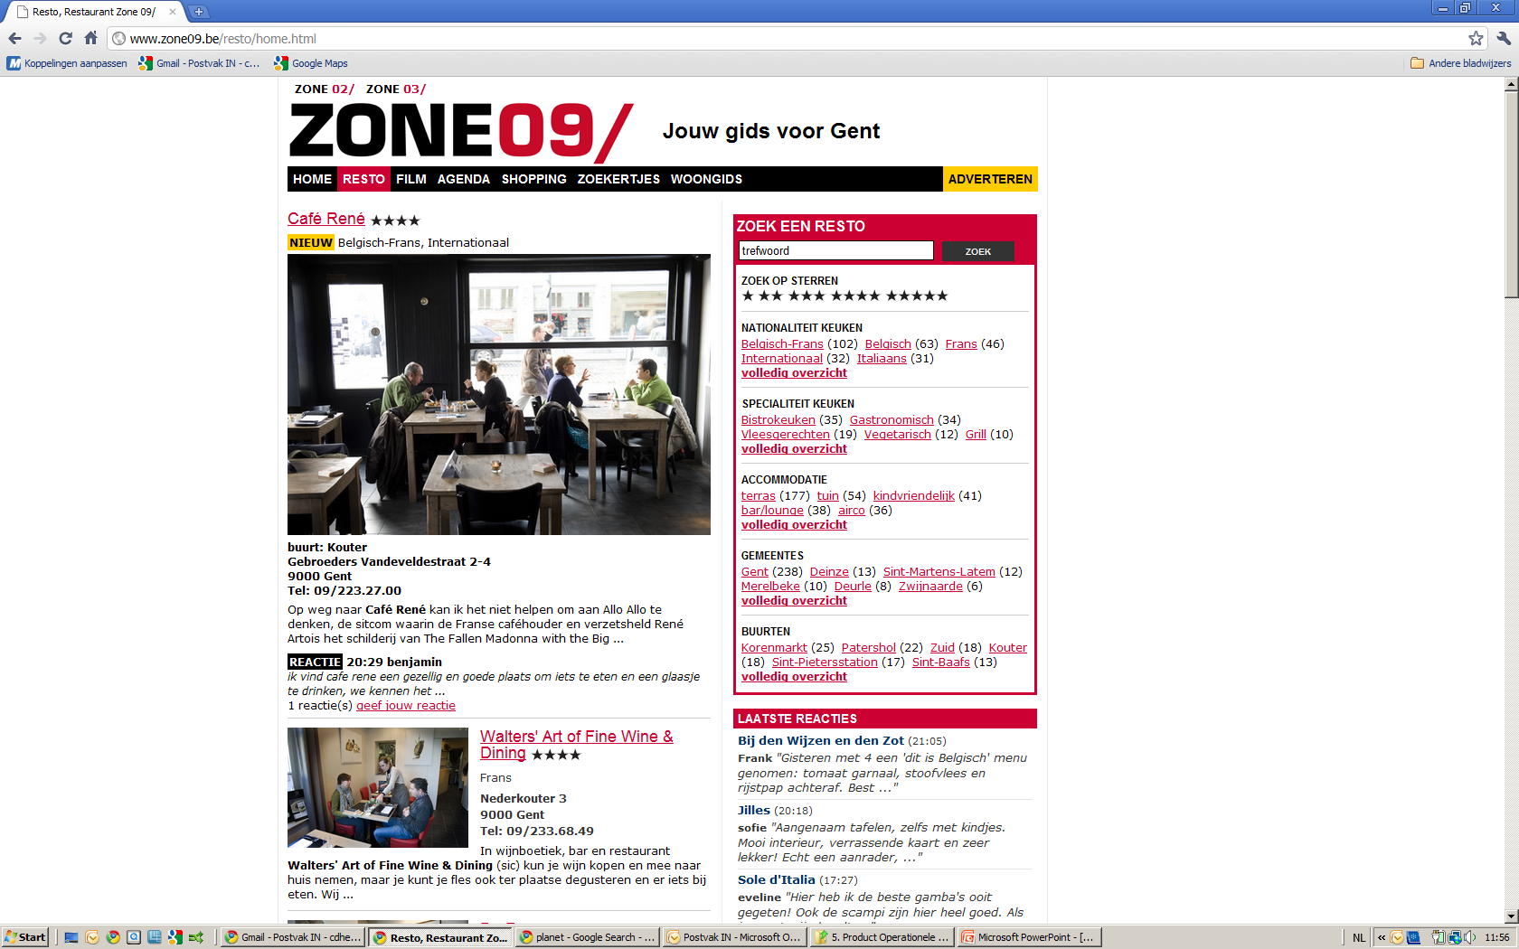
Belangrijkste Review sites
Restaurant
Café
> zone09 & 02 & 03
> Resto.be
> Cityplug.be
> Cityzine.be
> Restobookings.be

Slide 54
Klacht = cadeau
Je leert uit elke klacht.
Negatieve recensies naast positieve schept eerlijkheid van de meningen en vertrouwen.
Vraag een tevreden klant of een -na oplossen klacht- tevreden klant om dit door te vertellen.

Slide 55
Gratis opleidingen via HVV
Horeca Vorming Vlaanderen
Voor korte praktijkgerichte gratis opleidingen
Voor al je medewerkers (en eventueel aansluitend jezelf)
Opleidingen:
Omgaan met lastige situaties/klanten
Klachtenbehandeling
Klantvriendelijkheid
Marketing
Info via www.horecavormingvlaanderen.be
ber… er zit een vlieg in mijn soep
Notes:
Vergeet niet dat als je werknemers hebt die in contact staan met je klanten die steeds bij HVV terecht kunnen voor gratis opleidingen.

Slide 56
Mijn linken
Deze presentatie kan je terugvinden op www.guidea.be/vliegindesoep
Achteraf nog vragen? Contacteer me charlotte.dheedene@guidea.be
Volg mijn blog voor horeca-inspiratie:
www.guidea.be
Twitter: @GuideaHoreca
Facebook: Guidea
ber… er zit een vlieg in mijn soep
Notes:
En als je nog wat meer wil lezen over deze onderwerpen, heb ik ook nog een lijstje met interessante literatuur.
De bladwijzer die ik je gegeven heb, helpt je voor als je straks buiten deze zaal komt te herinneren wat de belangrijkste dingen zijn die je kan doen, denken of investeren…
Ik zou zeggen succes!

Slide 57
Was alles naar wens
?
Tijd voor jullie ervaringen…

